Slide 1



PROJETO
HELP LINE

Slide 2




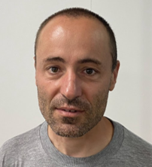


OBJETIVO DO
PROJETO
Sistema interno de perguntas e respostas para que colaboradores de uma empresa possam se ajudar mutuamente.

Slide 3
ESTRUTURA E
METODOLOGIA
Metodologia: Scrum
Adotamos a metodologia ágil Scrum para garantir flexibilidade, transparência e entregas contínuas de valor.
Quadro Kanban no Trello: Para organização e acompanhamento visual das tarefas. Sprints: Ciclos de desenvolvimento curtos e focados.
Reuniões Diárias (Daily): Alinhamento rápido sobre progresso e impedimentos.
Entrega Iterativa: Evolução constante do produto com base em feedbacks.

Slide 4
DIAGRAMAS
CLASSE E CASOS DE USO
O diagrama abaixo ilustra as principais interações que os diferentes tipos de usuários podem ter com o Help System.
Escreve
Tem
Cria
Pertence a

Slide 5



PRINCIPAIS
FUNCIONALIDADES
Cadastro de Usuários
Controle de Acessos
Criação de solicitações
Criação de respostas
Gestão de solicitações
Filtros e categorias

Slide 6
DIVISÃO DE
TAREFAS
Sprint 1: Identificação de Competências e Potencialidades
Objetivo: Conhecer os pontos fortes do grupo e como podem ser aplicados no projeto.
(Responsável) - Listar conhecimentos técnicos semelhantes entre os participantes. (Responsável) - Identificar competências não técnicas (ex.: organização, comunicação, gestão de tempo). (Responsável) - Relacionar como cada potencialidade pode contribuir para o desenvolvimento da aplicação.
Sprint 2: Definição de Objetivos da Aplicação
Objetivo: Estabelecer de forma clara o propósito e o valor da aplicação.
(Responsável) - Redigir em uma frase o objetivo principal. (Responsável) - Definir três tipos de ajuda que a aplicação deve permitir (ex.: técnica, administrativa, bem-estar). (Responsável) - Escrever critérios de sucesso (como saber que a aplicação está a cumprir o seu papel).

Slide 7
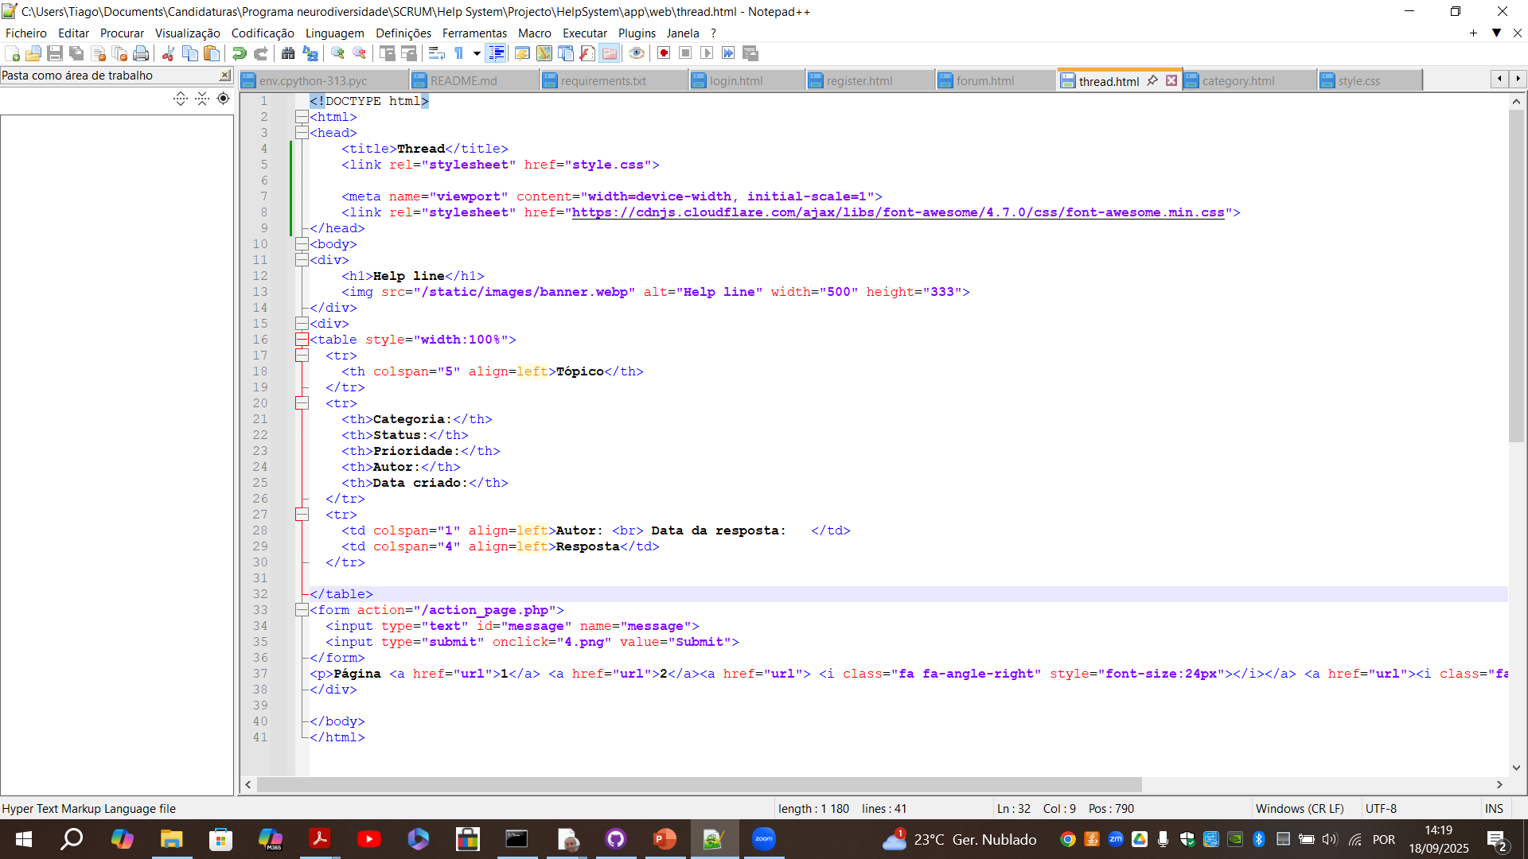
DIVISÃO DE
TAREFAS
David: master scrum e backend usando python com a framework Flask, gestão do github, gestão do planeamento no Trello
João: frontend com html e css, gestão do planeamento no Trello
Tiago: protótipo da aplicação feito no canva, ajuda no frontend com html e css, gestão do github, gestão do planeamento no Trello

Slide 8



FERRAMENTAS
UTILIZADAS
PROGRAMAÇÃO
UTILIZADA

Slide 9
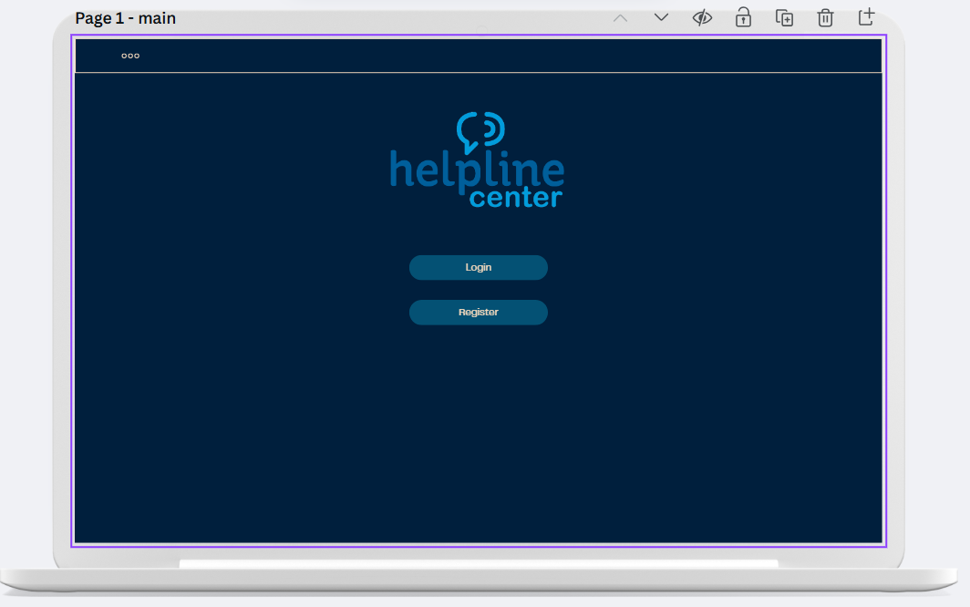

PROTÓTIPO DO
PROJETO
Protótipos feitos no Canva de baixa e média fidelidade das interfaces do sistema Helpline para validar o fluxo de usuário, a usabilidade e o design antes da implementação técnica final.

Slide 10


EXECUTAR O PROJETO

